Slide 1
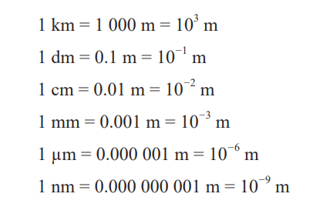

8上-物理-人教版-第一章-机械运动
1. 长度和时间测量
长度的基本单位是米，在国际单位制中，米的符号是m。
在国际单位制中，时间的基本单位是秒，符号是s.

Slide 2
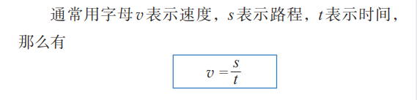
误差：测量物理量时，受所用仪器和测量方法的限制，测量值和真实值之间总有差别，这就是误差。 误差不是错误，误差可以被减小，但不能被消除。
2. 运动的描述
机械运动： 物位置体时间的变化叫作机械运动。随
参照物
物体的运动和静止是相对的。
3. 运动的快慢
速度

Slide 3
匀速直线运动
4. 速度的测量

Slide 4
长度：
单位：米，千米，分米，厘米，毫米，微米，光年，纳米， 丈，尺，英里，英尺，英寸
国际单位：米，千米，分米，厘米.......
国际基本单位：米
时间：
单位： 秒，分钟，小时，天，星期，更，
国际单位 ：分，秒......
国际基本单位： 秒

